Slide 1


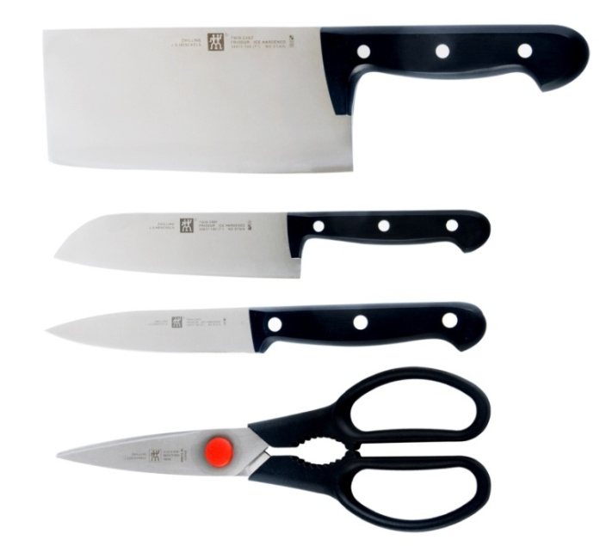
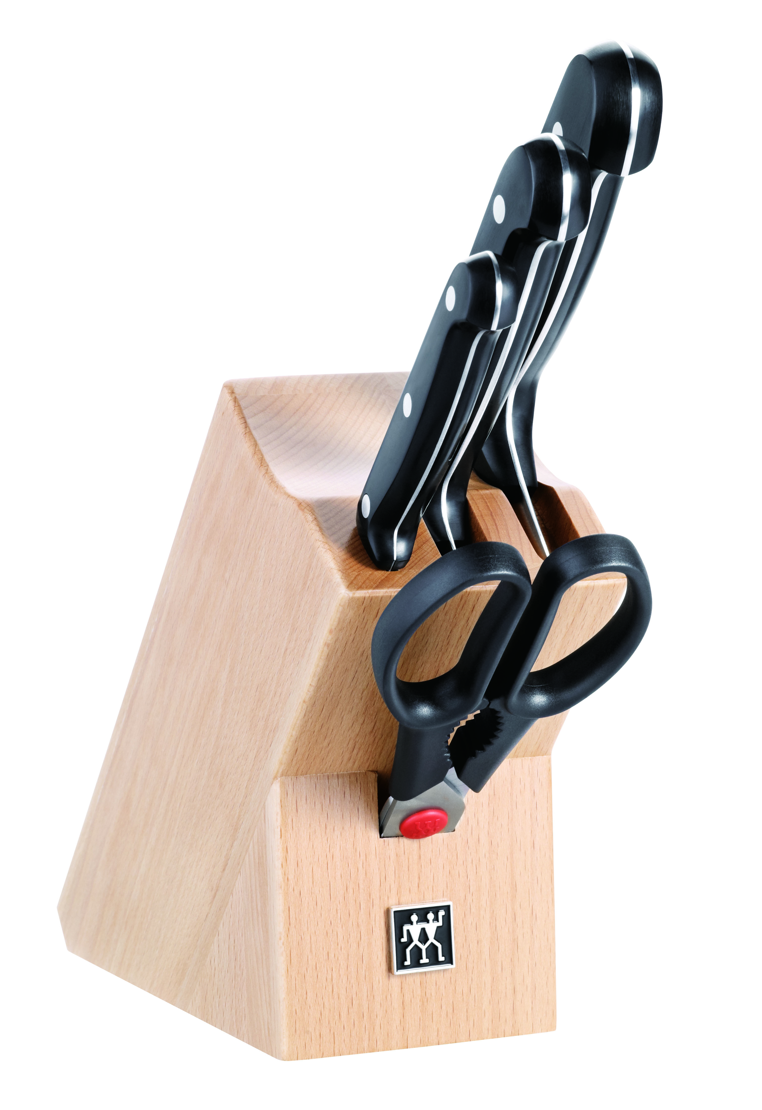
厨师刀
ZW-K25
TWIN Chef 刀具五件套
市场参考价：1978.00
批发价：714.00
货号：34931-012-722
厨师刀：专为传统中式料理而设，切肉、鱼、蔬菜均可。由于刃口较薄切勿用于软骨。
多用刀：刀身轻巧，特别适合女性使用，适用于熟食、蔬菜、瓜果等，生熟分开更卫生。
削皮刀：尖头小刀，用途多样，削各种蔬果皮，切配冷盘等皆可。
多用刀
削皮刀
Twin L剪刀

